Slide 1
1.Служить бы рад- прислуживаться
тошно.
2.Я знаю: в вашем сердце есть
и гордость и прямая честь.
3.Сакля была прилеплена одним
боком к скале ; три скользкие,
мокрые ступени вели к ее двери.

Slide 2
МБОУ «Петраковская СОШ»
Автор: Дадаева Марьям Магомедхабибовна.
Учитель русского языка и литературы

Slide 3
Начало деревом зовется, Конец- читатели мои. Здесь ,в книге , целое найдется И в каждой строчке есть они.
Буквы
Семья
Подарок
Я цифра меньше 10 Меня тебе легко найти, Но если букве «Я»
Прикажешь Рядом встать Я все – отец и ты И дедушка и мать
Мой первый слог-это предлог, Согласья знак-второй мой слог, Мой третий слог-судьбина злая, Все вместе –в праздник получаем.

Slide 4
«Бессоюзные сложные предложения»
Обобщающий урок.
«Знаки препинания в БСП»

Slide 5
Комплексный анализ текста
Работа с текстом
1)Мы живем в мире, в котором, к сожалению, слишком много зла, ненависти, жестокости и насилия.2) И настолько сильно в нашей жизни это проявление всего агрессивного, антигуманного, что, кажется, и нет в ней места доброте. 3)Но это не так: именно доброта определяет смысл всей нашей жизни. 4)Почему же мы так часто видим вокруг много зла и почти не замечаем проявления добра? 5)Потому что зло идет напролом, как танк, уничтожая все на своем пути и явно, открыто демонстрируя всю свою мерзость и цинизм, а добро, как правило, творится тихо и незаметно.6)У каждого времени своя жестокость-доброта одна на все времена 7)Об этом гласит и русская пословица из словаря В. И. Даля: "Добро не лихо, бродит в мире тихо".
8)Должен ли человек бороться со злом? 9)Да, он обязан противостоять ему , побеждая зло добром. 10)И начинать надо с самого себя, с корнем вырывая из души своей сорняки злобы, себялюбия, высокомерия, презрения к другому, ненависти, мстительности, зависти, лжи, лицемерия, алчности, корыстолюбия и заботливо выращивая в ней ростки подлинной доброты. 11)Добро не лежит на дороге , его случайно не подберешь.12) Мы совершаем доброе дело-душа наша наполняется светлой радостью, творим зло-душа скорбит.
13)Давайте посмотрим вокруг: кто-то так нуждается в нашей улыбке, в добром взгляде, в слове поддержки, в нашем душевном отношении, в добром поступке нашем. 14)Прежде всего будьте добрыми ;доброта обезоруживает большинство людей!
15)Не жалейте себя для доброго дела, слова, чувства!

Slide 6
***Физминутка***
Вытянуть вперёд правую руку, и не поворачивая головы, следить глазами за медленными движениями указательного пальца вытянутой руки: влево и вправо, вверх и вниз. Повторять 4-5 раз.

Slide 7
Исходный вариант
Перестроенное предложение
1.У каждого времени своя жестокость, а доброта одна на все времена. (А.Лиханов.)
1. У каждого времени своя жестокость- доброта одна на все времена. (А. Лиханов.)тире-противопоставление
2.Когда творить добро желаешь ты от-дельным людям иль всему народу, не отступайся от своей мечты. (Д. Кугулътинов.)
2. Творить добро желаешь ты отдельным людям иль всему народу- не отступайся от своей мечты. (Д. Кугулътинов.) тире-время
3.Когда мы совершаем доброе дело, душа наша наполняется светлой радостью, когда творим зло, душа скорбит. (По А. Захарову.)
3. Мы совершаем доброе дело- душа наша наполняется светлой радостью, творим зло - душа скорбит. (По А. Захарову.) тире-время, условие
4.Доброта... постоянна и сама себя усиливает, ибо она рождает ответную доброту. (А. Швейцер.)
4. Доброта... постоянна и сама себя усиливает: она рождает ответную доброту. (А. Швейцер.) двоеточие-причина
5.Пока вы молоды, сильны, бодры , не уставайте делать добро. (А. Чехов.) тире-время
5.Вы молоды, сильны, бодры - не уставайте делать добро. (А. Чехов.) тире-время
6. Помните, что с доброты человек начинается! (А.Чехов)
6. Помните: с доброты человек начинается! (А.Чехов) двоеточие-изъяснение

Slide 8
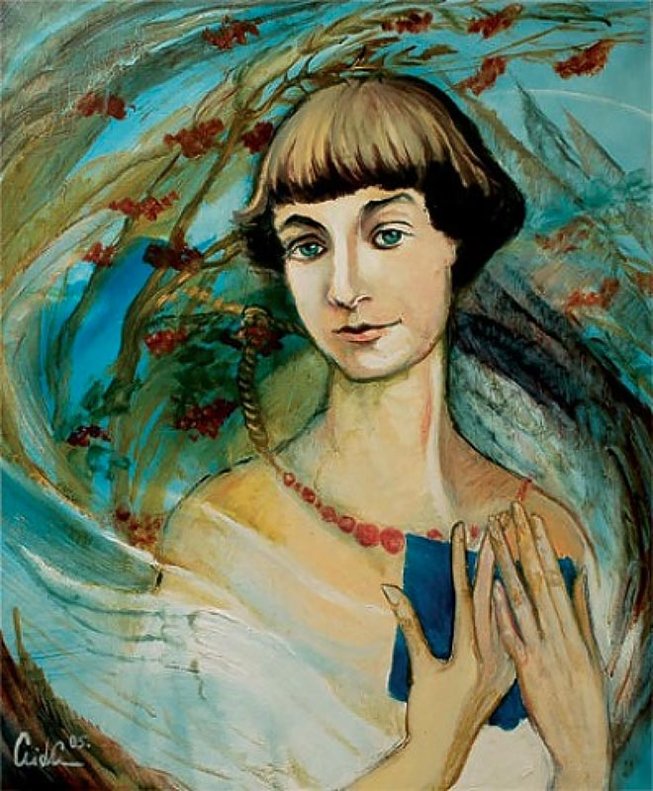
Рано ещё – не быть
Рано ещё – не жечь! Нежность! Жестокий бич Потусторонних встреч.

Slide 9
Устная работа по схемам: конкурс «Кто быстрее?»
– По графическому изображению определите вид сложного предложения.
1. [ ], (чтобы)
2. [ ] : [причина].
3. [туда], (откуда).
4.[ ],[ ],[ ].
5. (Если), [ ].
6. (Когда), [ ].
7. [время ]–[ ].
8.[условие ]–[ ].

Slide 10
Домашнее задание.
1.Напишите сочинение-рассуждение на тему: “Что такое добро”, взяв в качестве тезиса, данное Вами определение. Аргументируя свой тезис, приведите два примера-аргумента, подтверждающих Ваши рассуждения: один пример-аргумент приведите из прочитанного текста, а второй - из Вашего жизненного опыта.
(объем сочинения – не менее 70 слов)
2.Выписать из произведения «Герой нашего времени» бессоюзные сложные предложения( 5-6 предложений)

Slide 11
Всем спасибо
за
хорошую
работу на уроке!

